Slide 1
Metody používané v klinické praxi
Metody využívající sérologické reakce
Testy funkce a počtu buněk imunitního systému
Základy alergologického vyšetření
Imunologické vyšetření a základy interpretace
výsledků imunologických laboratoří
Příklad vyšetření v laboratořích

Slide 2
metody využívající sérologické reakce
A. Precipitační metody
V kapalinách
V gelu
B. Imunodifuzní metody
Jednoduchá imunodifúze
dvojitá imunodifúze
C. Imunoelektroforetické metody
Kombinace s elfo
Imunoelektroforéza podle Williamse a Grabara
Raketová imunoelektroforéza
Protisměrná
Dvojrozměrná
D. Aglutinační metody
E. Hemaglutinační
F. Komplementové
G. Immunoblotting
Zákalové reakce
Imunonefelometrie
Imunoturbidimetrie
H. Imunochemické metody
a) RIA
b) FIA
c)EIA

Slide 3
Časové rozdělení metod
Metody I.generace
Některé techniky v roztoku – precipitační, aglutinační, KFR
Metody II.generace
Kvantitativně i složité směsi antigenu,
Imunodifúze, imunoelfo
Metody III.generace
Velmi citlivé metody, stanoví Ag, Ab i hapteny
Imunoanalýzy – př. RIA, FIA, EIA, imunoturbidimetrie
– nefelometrie, -fluorimetrie, popř jejich kombinace
Metody IV.generace
Kontinuálně měří Ag, Ab i hapteny
imunosenzory

Slide 4
1929 Heidelberg a Kendall – popsali reakci rozpustného Ag s odpovédajícící Ab ve vhodném poměru.
Výsledek reakce – precipitát
Stanovili precipitační křivku a 3 oblasti reakce Ag s Ab

Slide 5
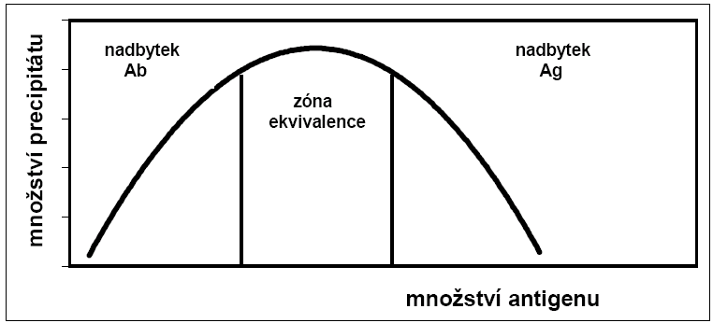
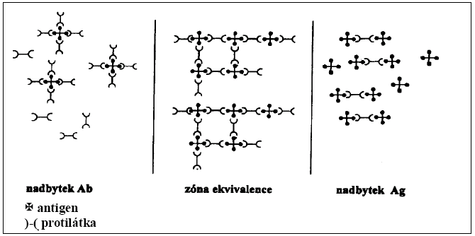
Serologické metody - precipitace
Imunoprecipitační křivka (Ag – antigen, Ab – protilátka)
Oblast ekvivalence
Precipitační metody
Oblast nadbytku protilátky
Nekompetitivní metody
zákalové nefelometrie
turbidimetrie
s markerem EIA, IRMA..
Oblast nadbytku antigenu
Kompetitivní metody
heterogenní RIA, ELISA..
homogenní EMIT…
- faktory ovlivňující precipitaci:
• typ Ab /např. IgG/
• teplota – se zvyšující se teplotou se urychluje precipitace /např. 38°C/
• vzájemná koncentrace Ag a Ab
• pH
• iontový náboj
• tvar a velikost části

Slide 6
PRECIPITAČNÍ metody:
Ag + Ab → Ag-Ab
precipitinogen precipitin precipitát sraženina
solubilní /rozpustný/
- dělíme:
A) v kapalinách :
I. prstencová
– prstenec sraženiny precipitátu
II. sklíčková – určení pod mikroskopem
B) v gelu:
IMUNODIFÚZE
        využití : ke stanovení Ag, Ab, H

Slide 7
PRECIPITAČNÍ metody:
praxe – 1. zjištění výskytu či stanovení Ab v séru při inf. onemocnění 2. identifikace patogena
Koncentrace Ab se vyjadřuje jako TITR SÉRA.
=> nejmenší zředění Ab, které ještě reaguje s Ag
- hodnocení : kvalitativně – odečtení okem
• kvantitativně :
a, zjištěním množství precipitátu
b, zjištěním množství Ag v precipitátu či supernatantu
c, změna optických vlastností vzorku – 2 metody :
NEFELOMETRIE –∗ TURBIDIMETRIE

Slide 8
př. Precipitační imunochemické metody
Screeningové metody – jednoduché precipitační testy
terénní kazetové testy pracující v oblasti ekvivalence
S T C S T C
Negativní výsledek Pozitivní výsledek
Za nepřítomnosti nebo nedostatku drogy ve vzorku moče
vytvoří protilátka imunokomplex (precipitát) se značenou
drogou vázanou v místě testu T. (S – vzorek, C – kontrola)
Využití: Rychlé chromatografické testy – stanovení přítomnosti drogy v
tělesných tekutinách , Ab nebo Ag u infekčních nemocí (Chlamydie,
Adenovirus, Rotavirus), (Helicobacter pylori, Influenza A,B, Rota a Adenovirus)

Slide 9
Imunodifúze
- specifická reakce Ag s Ab - precipitace
/gel z agaru nebo agarózy/- AGAR ∼ směs polysacharidů extrahovaných z červených mořských řas
∗ → přírodní agar nutno přečišťovat ∼ frakcionací vznikají 2 složky:• agaróza
- neobsahuje vedlejší aniontové skupiny - pro difúzi více vhodná
- standardnější složení než agar a nižší schopnost nespecifické adsorpce
• agaropektin
- obsahuje aniontové skupiny → pro difúzi nevhodný

Slide 10
imunodifúze
- příprava gelu:
rozvaření agarózy v pufru na vodní lázni
nanesení na skleněné destičky – ztuhnutí ve vodorovné poloze /při teplotě pod 42°C/
- princip ID:
- vzájemná volná difúze Ab a Ag v gelu na základě koncentračního spádu až do místa střetnutí ∼ zde vznikají precipitační linie→obloučky→prstence→kruhy /záleží na použitém materiálu/
- vzniklé precipitáty detekujeme:
∗ okem - zákal
∗ barvením – Coomassie blue, amidočerň
∗ sekundárními protilátkami
∗ Au, Ag, radioizotopy
- vznik precipitátů je děj postupný!!!

Slide 11
Imunodifúze
- rozdělení imunodifúzních metod:
∗ jednoduchá imunodifúze – gelem difunduje pouze jedna složka –Ag nebo Ab
∗ dvojitá imunodifúze – gelem difundují obě složky– Ag i Ab
• jednorozměrná – složka putuje v gelu jedním směrem
• dvojrozměrná /radiální/– složka putuje více směry
Ag a Ab si neodpovídají – nevytvoří se precipitační linie
Směs více typů Ag a Ab – počet linií odpovídá počtu sobě si odpovídajících párů Ab a Ag

Slide 12
Imunodifúze
roztok s Ag
gel s Ab
olej
jednoduchá imunodifúze- migruje 1 složka:
1. složka se smíchá s gelem už při jeho přípravě (nemigruje)
2. složka se aplikuje následně do vyřezaných jamek – MIGRUJE – v místě vyrovnání koncentrací vzniká precipitační linie
Jednoduchá jednorozměrná imunodifúze ∼ dle OUDINA
- ve spodní části zkumavky agarózový gel s Ab, převrstveno roztokem s Ag - zalito parafínovým olejem – zábrana odpařování
- čím je Ag koncentrovanější, tím dále od roztoku s Ag vznikají precipitační linie /odečitatelnější/
- využití: • detekce počtu Ag párů

Slide 13
Imunodifúze
Jednoduchá radiální /dvojrozměrná/ imunodifúze dle MANCINIOVÉ
- na skleněnou destičku se nalije gel, který obsahuje Ab → nemigruje
inkubace ve vlhké komůrce ve vodorovné poloze → difúze všemi směry (radiální)
po obarvení - modré precipitační prstence
→ čím je vzorek koncentrovanější – větší průměr prstence
→ změření druhé mocniny průměrů prstenců – vynesení kalibrační křivky a odečet koncentrace neznámého vzorku-
využití:
• ke kvantitativnímu stanovení Ag
• klinická praxe: stanovení koncentrace IgG, IgA, IgM, IgD, složek komplementu a proteinů akutní fáze
jamky - vzorky:
gel s Ab
∗ fyziologický roztok –blank
∗ vzorky o neznámé koncentraci
∗ vzorky o známé koncentraci (kalibrační)

Slide 14
Imunodifúze
dvojitá imunodifúze
- gelem difundují obě složky
- koncentrace Ag a Ab musí být vzájemně ekvivalentní – proti překrývání linií
Dvojitá jednorozměrná imunodifúze
- ve zkumavce agarózový gel s Ab a agarózový gel s Ag
- mezi nimi čistý gel – v místě vyrovnání koncentrací se vytvoří precipitační linie-
využití: • kvalitativní důkaz Ag
• určení imunochemické příbuznosti či odlišnosti Ag

Slide 15
Imunodifúze
Dvojitá radiální imunodifúze ∼dle OUCHTERLONYHO
na skleněné desky nanesen čistý gel
menší jamky – různé Ag či různé koncentrace jednoho Ag
větší prostřední jamka – Ab
koncentrovanější Ag → precipitační obloučky blíže jamky s Ab
inkubace ve vlhké komůrce
počet precipitačních linií odpovídá počtu odpovídajících si párů Ag a Ab
Využití –průkaz Ab při alergickcýh alveolitidách, průkaz Ab proti některým patogenům, např. Toxoplazma gondii

Slide 16
Imunodifúze
- využití:
• titrace Ag – koncentrace Ag určuje umístění precipitační linie
• důkaz přítomnosti Ab
• porovnávání identity a neidentity Ag směsí → umístění precipitační linie
Ag
porovnání M_{r} (Ag) a M_{r} (Ab) → určuje tvar precipitační linie
- menší molekula se dostane dále do gelu

Slide 17
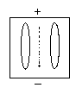

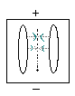
Imunoelektroforetické metody
kombinace metod elektroforetických a imunodifúzních
Bílkoviny se dělí v závislosti na molekulové váze a elektrické náboji jednotlivých molekul. Při běžné elfo se sérum dělí na zónu albuminu, α – 1, α – 2, β, γ globulinů. Stanovení zastoupení jednotlivých frakcí může mít význam při hodnocení stádia zánětlivého procesu. Při akutních zánětech stoupá zastoupení α – 1, později i α – 2, při chronickcých zánětech dochází ke zvýšení zastoupení γ globulinů a poklesu albuminu.
imunoelektroforéza podle WILLIAMSE a GRABARA
RAKETOVÁ imunoelektroforéza
PROTISMĚRNÁ imunoelektroforéza
DVOJROZMĚRNÁ imunoelektroforéza
Př. imunoelektroforéza podle WILLIAMSE a GRABARA:
- 1953 Williams a Grabar
- 2 stupně: 1. nalití destičky ( agarózní gel s pufrem )
vytvoření 2 žlábků a nanesení Ag mezi ně
po rozdělení elektroforézou se do žlábků 2. napipetují protilátky
inkubace 48 hodin v lednici → dochází k DIFUZI
→ v místě ekvivalence se vytváří PRECIPITAČNÍ obloučky

Slide 18
Aglutinační metody
Ag + Ab → Ag-Ab
aglutinogen aglutinin aglutinát
korpuskulární-
princip : KORPUSKULÁRNÍ / částicový / Ag
při reakci dochází ke shlukování Ag a Ab na základě vytváření můstků - Ab mezi buňkami za vzniku shluků
přímá – použití bakterií, buněk
nepřímá, pasivní – na jejich povrch je Ag uměle navázán, př.latex-fixační test, HIT
Předpoklady ke vzniku vazeb:
1. dostatek Ab, 2. přítomnost Ab proti různým epitopům 3. vzdálenost mezi částicemi co největší 4. Ab funkčně jednovazebné nevytváří aglutinaci (IgA, IgE) – inkompletní Ab viz hemaglutinace
- hodnocení: kvalitativně - odečtení okem
kvantitativně : a, zjištěním množství aglutinátu
b, zjištěním množství Ag v aglutinátu či supernatantu

Slide 19
Aglutinace
využití : ke stanovení Ag, Ab, H (viz precipitační metody)
K určování izolovaných bakteriálních kmenů
K průkazu Ab proti patogenům –Widalova reakce – průkaz tyfu, paratyfu, Weil-Felixova – skvrnitého tyfu, Ab proti Francisella tularensis
K Průkazu Treponema p., EBV - mononukleóza
Nepřímá - k průkazu auto Ab proti štítné žláze, Ab proti autoAg –
Latexová aglutinace, latex-fixační test
rychlé kvalitativní stanovení
Ag nebo Ab imobilizován na latexových kuličkách
Stanovení Ab proti IgG – revmatoidní faktor
Průkaz patogenních Antigenů (Helicobacter pylori, Adeno- a Rotavirus)

Slide 20
Hemaglutinační
Ag + Ab → Ag-Ab
hemaglutinogen hemaglutin hemaglutinát
- savčí krvinky (i části)
- dochází ke shlukování krvinek, vlivem komplementu či virové částice pak dochází k LYZI.
Ke zviditelnění aglutinačních reakcí při použití inkompletních Ab je možno použít a) aglutinaci v bílkovinném prostředí b) v prostředí s proteolytickými enzymy c) použitím antiglobulinového Coombsova séra - králičí ab proti lidským Ig

Slide 21
Hemaglutinace
využití: K zjišťování krevních skupin a průkaz Ab proti krevním elementům. Přímý Coombsův test – k průkazu navázaných antierytrocytárních Ab, reakce pacientových ery s Coombsovým antisérem, přítomnost navázaných Ab se projeví hemaglutinátem
Nepřímý Coombsův test – k průkazu cirkulujících antierytrocytárních Ab
1. fáze, pacinetovo sérum s ery od dárce, navázání Ab pokud jsou přítomny, vymytí, přidání Coomsova séra, které způsobí aglutinaci
při 2 reakcích:
∗ KFR – komlement fixační reakce
∗ HIT – hemaglutinačně inhibiční test :

Slide 22
HIT
Patří také mezi metody serologické, založené na inhibici biologických účinků antigenů
HIT – pasivní hemaglutinace
Vycházíme ze skutečnosti, že viry (některé bakterie atd) mají schopnost se spontánně absorbovat na červené krvinky (rozpustný Ag). Ery pak aglutinují – shlukují se jen v přítomnosti specifické Ab
• odpovídá-li protilátka Ag, po přidání obalených ERY Ag se Ag vyváže a vznikne HEMAGLUTINÁT
Ab + Ag - Ery → hemaglutinát, proběhne hemaglutinace
•

Slide 23
HIT
neodpovídá-li protilátka virovému Ag, nedojde k hemaglutinaci
situace, kdy přidáme stejný Ag do reakce
Ab + Ag - Ery → hemaglutinát + stejný Ag → Ag -Ab + Ag - Ery → inhibice hemaglutinace
Metodou inhibice pasivní hemaglutinace lze dokázat velmi malé mn. rozpustného Ag nebo H (metoda je velmi citlivá)
pro vyhodnocení můžeme použít i optické metody
Využití: Průkaz Ab proti patogen. Ag jako Candida Albicans, Aspergillus fumigatus, Treponema pallidum

